Slide 1
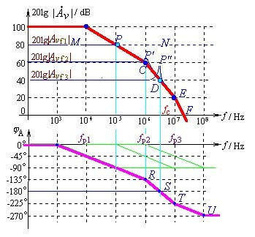
7.6 负反馈放大器的稳定性
稳定性的判断（以三极点放大器为例）：
当 _{A}=－180, A反相！
若 |1+AF|=0，即AF = -1，|AF|=1
将出现自激振荡！ 不稳定！
通用运放应该在任何负反 馈情况下都能稳定工作；
1
F=1时，反馈深度最深， 此时|AF|=|A|； 因此只要|A|=1（即0dB） 时，_{A}>－180即可满足 稳定性条件。

Slide 2
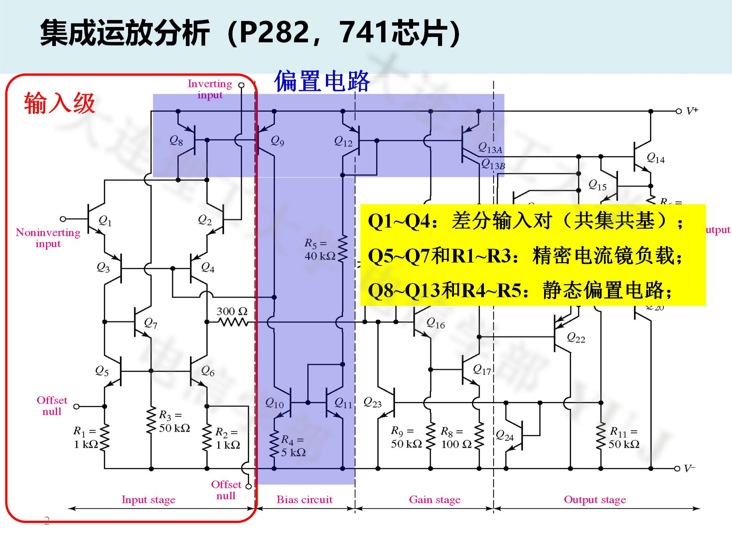
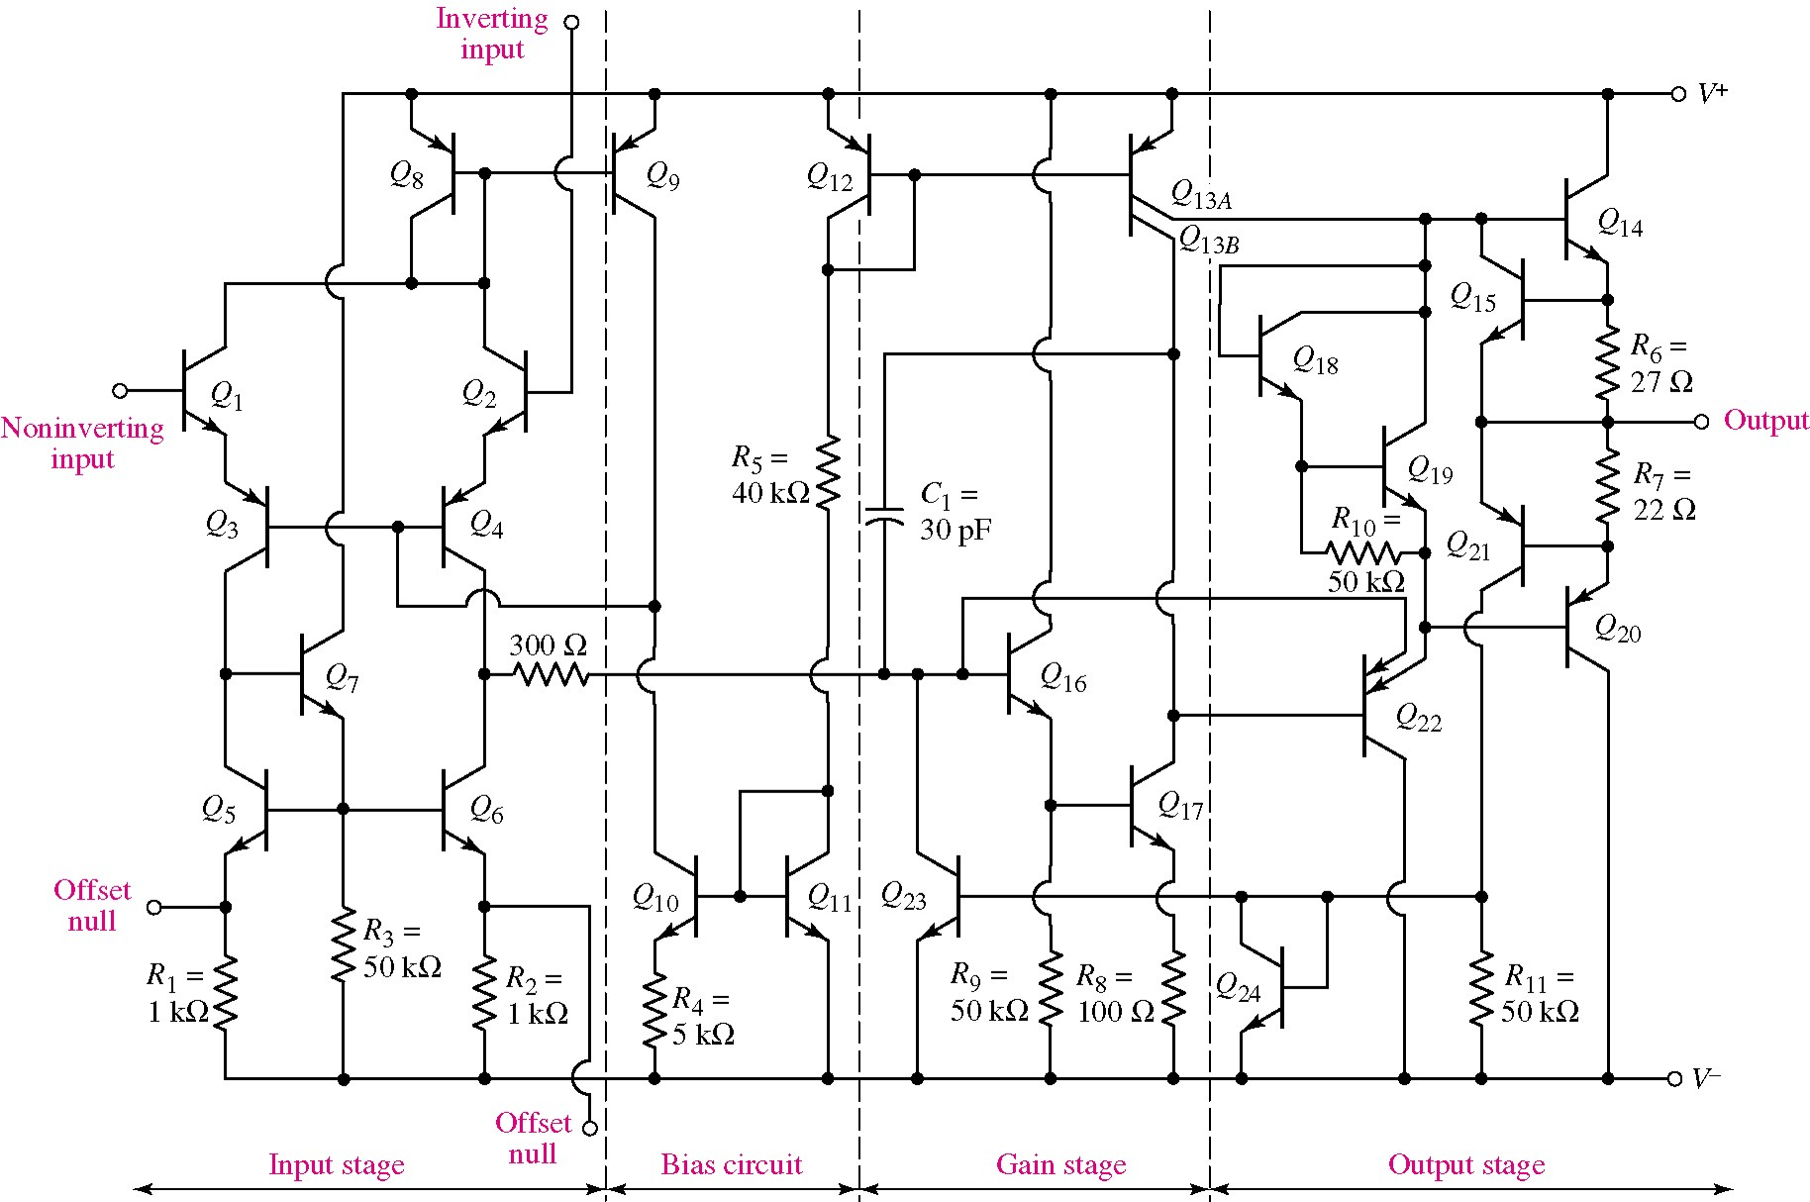
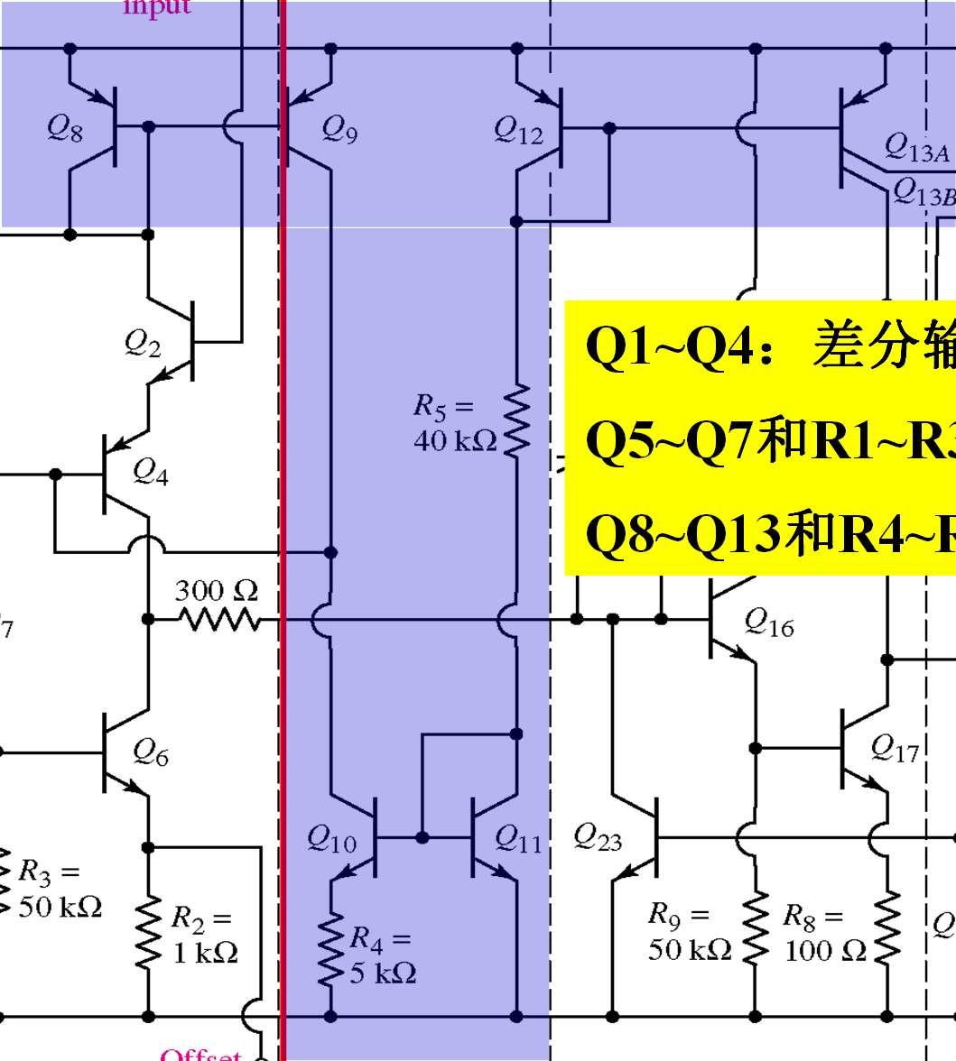
集成运放分析（P282，741芯片）
偏置电路
输入级
Q1~Q4：差分 Q5~Q7和R1~R Q8~Q13和R4~
输入对（共集共基）；
3：精密电流镜负载；
R5：静态偏置电路；
2

Slide 3
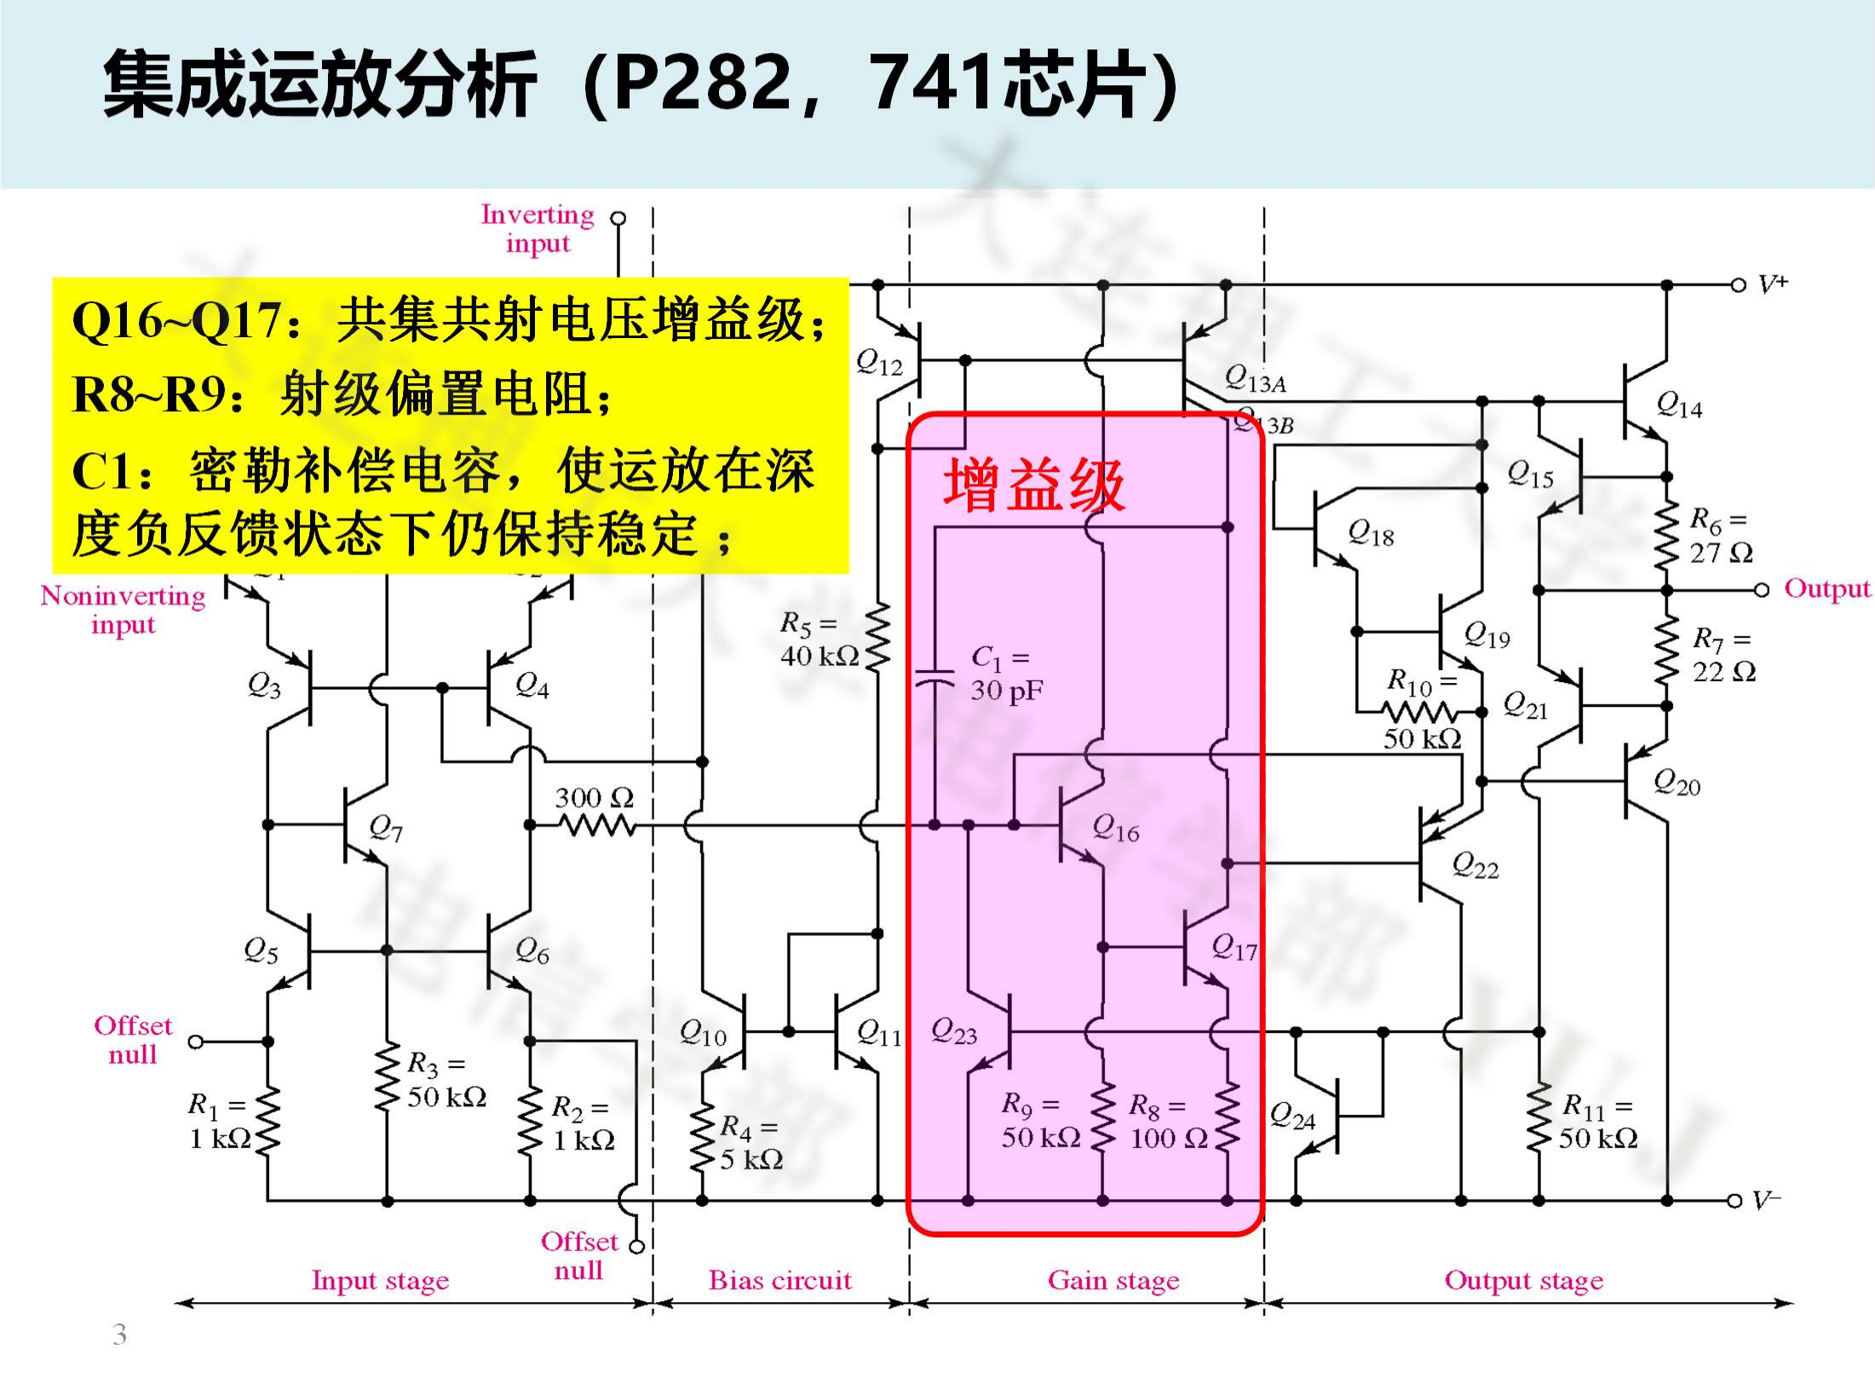
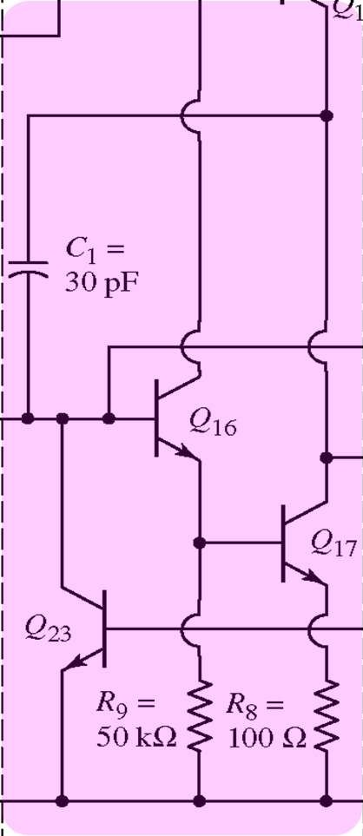
集成运放分析（P282，741芯片）
Q16~Q17：共集共射电压增益级；
R8~R9：射级偏置电阻； C1：密勒补偿电容，使运放在深 _{增益级} 度负反馈状态下仍保持稳定 ；
3

Slide 4
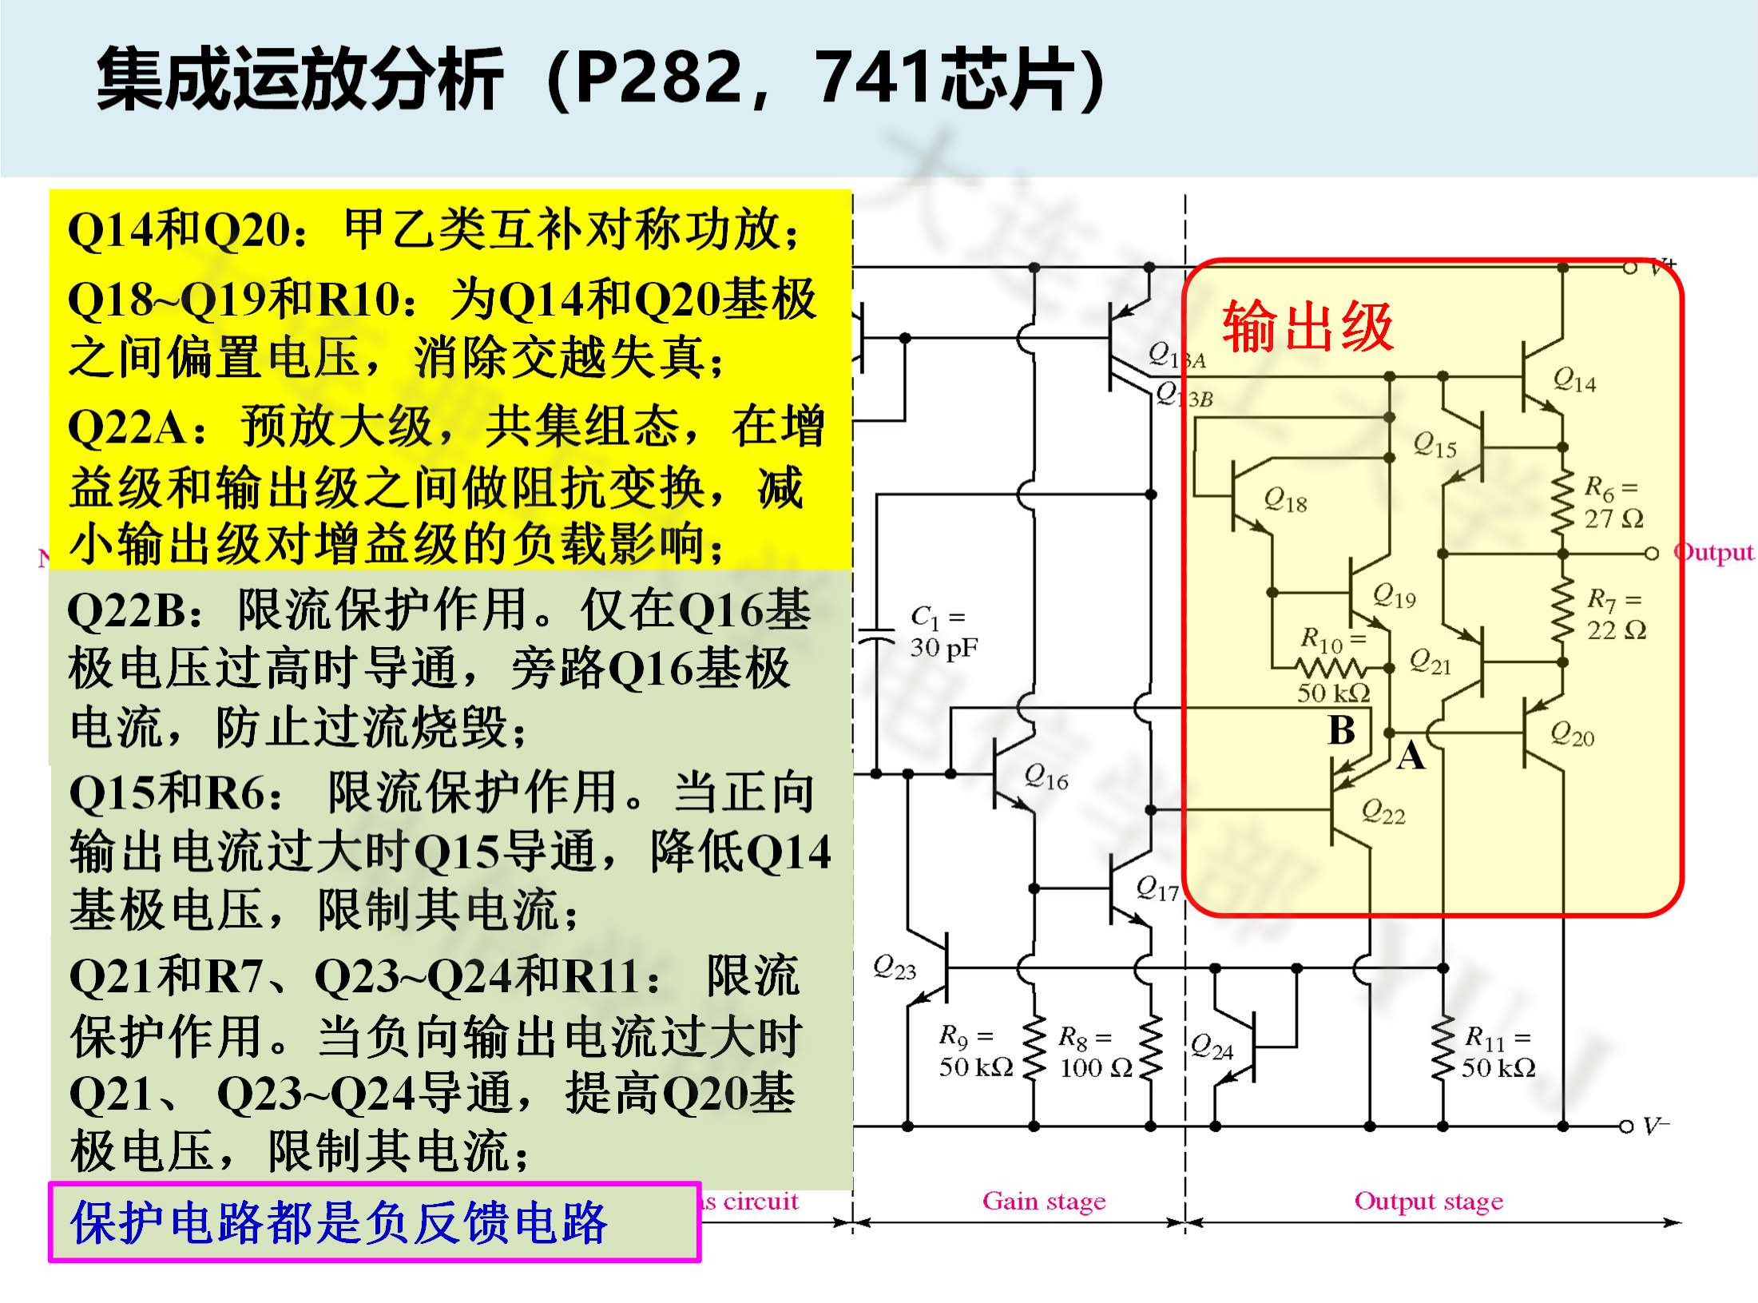
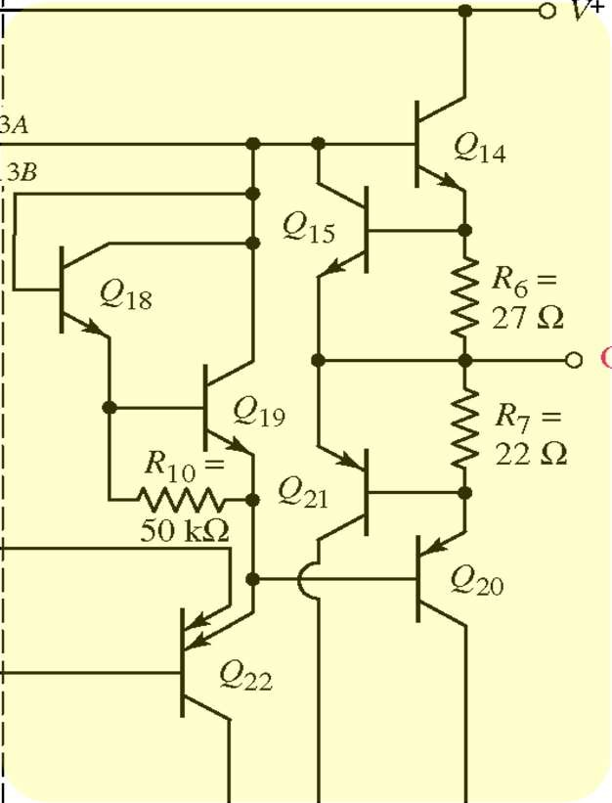
集成运放分析（P282，741芯片）
Q14和Q20：甲乙类互补对称功放； Q18~Q19和R10：为Q14和Q20基极
之间偏置电压，消除交越失真； ^{输出级} Q22A：预放大级，共集组态，在增 益级和输出级之间做阻抗变换，减 小输出级对增益级的负载影响；
Q22B：限流保护作用。仅在Q16基
极电压过高时导通，旁路Q16基极
电流，防止过流烧毁； B _{A}
Q15和R6： 限流保护作用。当正向 输出电流过大时Q15导通，降低Q14 基极电压，限制其电流； Q21和R7、Q23~Q24和R11： 限流
保护作用。当负向输出电流过大时 Q21、 Q23~Q24导通，提高Q20基 极电压，限制其电流；
保护电路都是负反馈电路
4

Slide 5
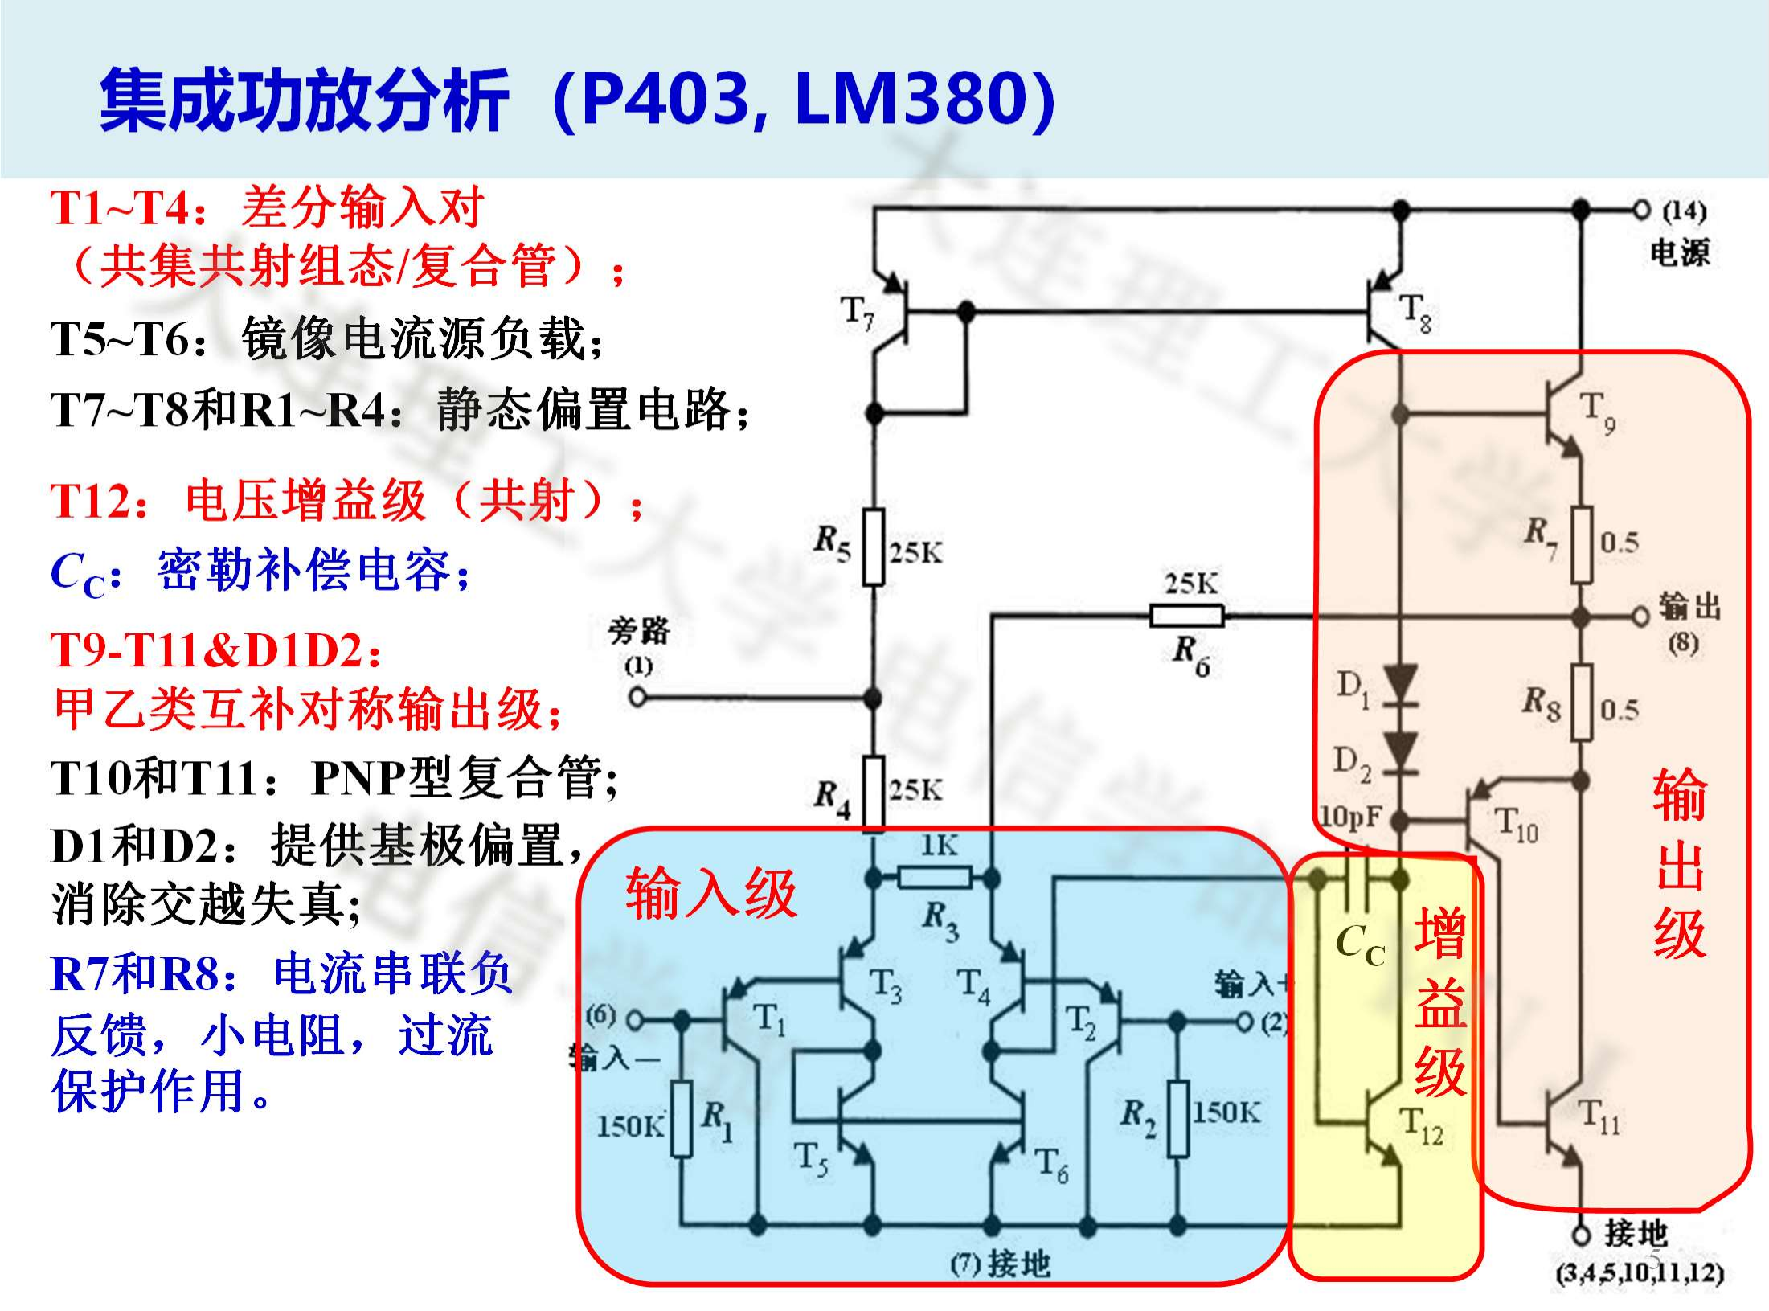
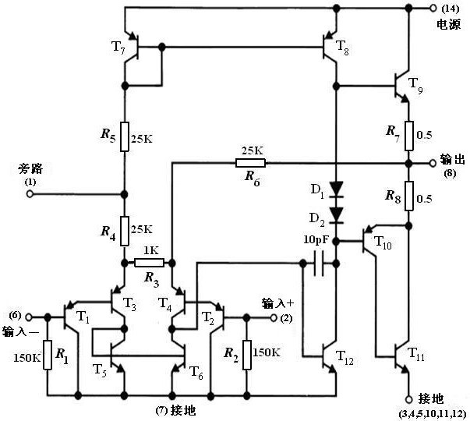
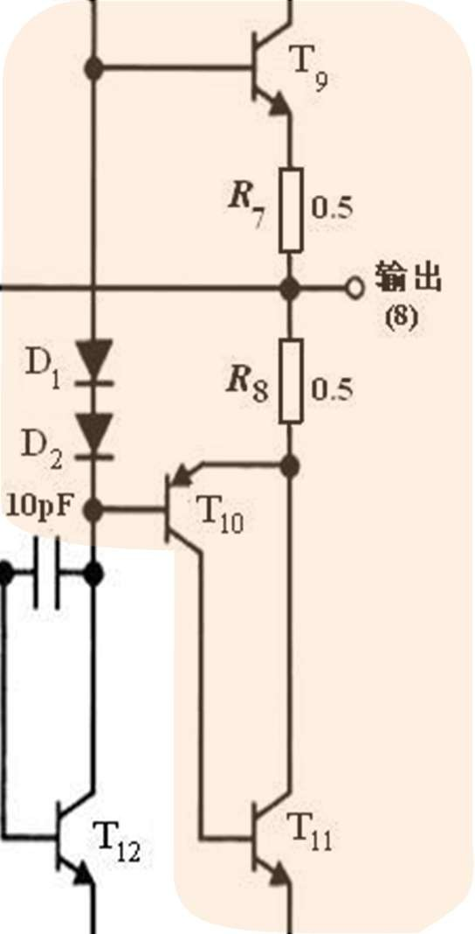
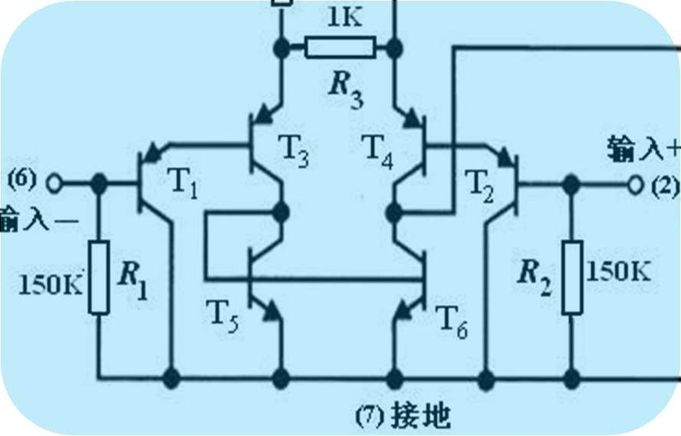
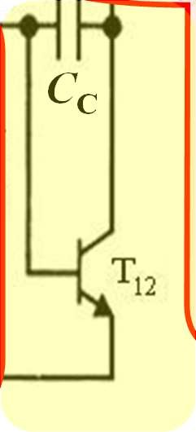
集成功放分析（P403, LM380）
T1~T4：差分输入对
（共集共射组态/复合管）；
T5~T6：镜像电流源负载；
T7~T8和R1~R4：静态偏置电路；
T12：电压增益级（共射）；
C_{C}：密勒补偿电容；
T9-T11&D1D2：
甲乙类互补对称输出级；
T10和T11：PNP型复合管; _{输}
D1和D2：提供基极偏置， _{输入级 出}
消除交越失真; _{增 级}
R7和R8：电流串联负
C_{C}
反馈，小电阻，过流 ^{益}
保护作用。 ^{级}
5

Slide 6

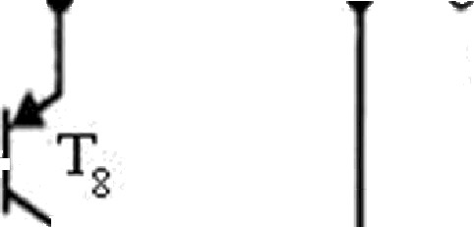
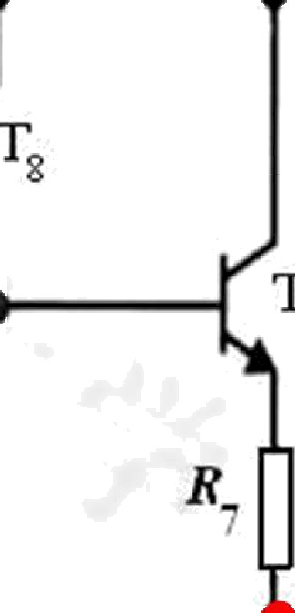



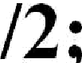
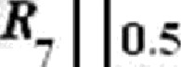


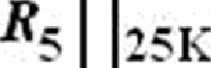

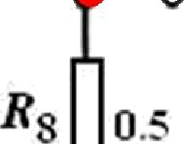
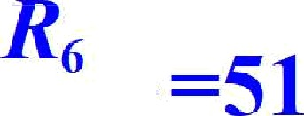

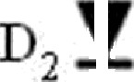


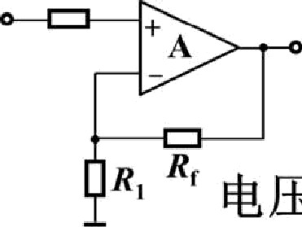

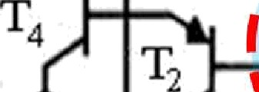

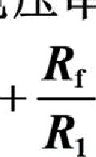
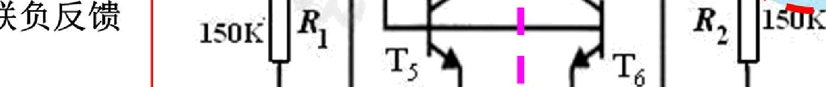
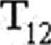
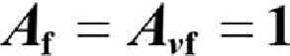

(P403, LM380)
T₇
-x
'
‘1
!
0.SA,
'
’A
’O
‹°›
*ı
3
ll
(3,4,5,l0';l l ,l2)

Slide 7

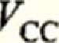

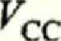
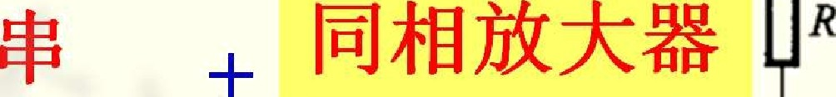


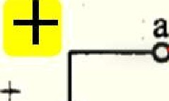

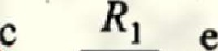
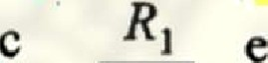

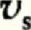
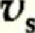

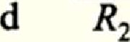
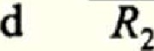


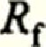
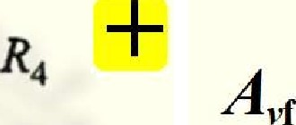

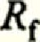
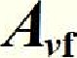
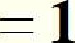


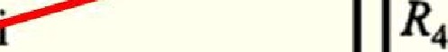
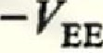
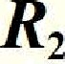

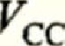

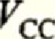

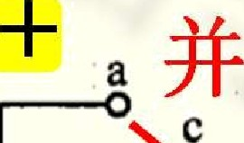
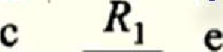

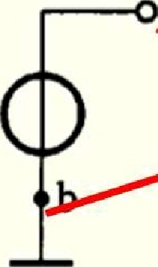

















@@ŃİİkİJ@%xİiÍt;;kfÍżİiïÑ
I »Õ% 7.2.4)
A
T_{ı}
A
-
T₂
-
T
2
”EE
A
A
T₂
”EE

Slide 8












A
-
T₂

Slide 9

7 反馈放大电路
小结 掌握：判断反馈放大电路的类型
掌握：深度负反馈条件下的闭环增益计算 掌握：根据要求设计反馈放大电路
下一部分：模拟运算电路（第2章）
9

Slide 10
运放的应用—模拟运算电路
前提：深度负反馈！ 虚短，虚断
第2章
2.3 基本线性运放电路
同相放大电路、反向放大电路
2.4 基本运算电路
2.4.1.加法和减法 (Summing and Subtracting ) 2.4.2.仪用放大器(Instrumentation Amplifier) 2.4.2.积分和微分 (Integrator and Differentiator ) 2.4.3.对数和指数 (Log and Antilog Amplifier )
2.5 模拟乘法器 (Analog Multiplier) （书6.6节）
10

Slide 11
2.3 基本线性运放电路
同相放大电路
反相放大电路
⊕ R
+ _{A}
-
⊕
R_{f}
+
v_{i}
⊕ R₁
+
v_{o}
-
-
+
+
v_{i}
-
A
-
R_{f}
+
R
v_{o}
-
1
^{R'}平衡电阻
信号从同相端输入
信号从反相端输入
虚短
虚断
虚短 虚断
v_{n}  v_{p} = v_{i}
v_{n}  v_{p} = 0
v
 o
 v_{o}
A
 1  ^{Rf}
A
  ^{Rf}
vf
v_{i}
R₁
vf
v_{i}
R₁
11

Slide 12
2.3 基本线性运放电路
同相放大电路
反相放大电路
R
R₁
+
-
⊕ R₁
+
v_{i}
A
+
v_{o}
-
+
+
v_{i}
-
A
+
-
v_{o}
-
-
R'
同号器（电压跟随器）
特例： R_{f} = 0, R₁ = ∞
反号器（反相器）
特例： R_{f} = R₁
 v_{o}
v
 o
A
 1
A
 1
vf
v_{i}
vf
v_{i}
任务：①已知电路分析运算功能；②根据运算功能设计电路。
12

Slide 13


2.3 基本线性运放电路
分析要求: 分析方法：
确定v_{o}与 v_{i}（可能多个输入）之间的关系式
1）“virtual short circuit”+ “virtual open circuit”
仅用虚短、虚断
2） Superposition Theorem (叠加定理)
+虚短/虚断（如果必要）
应用基本模块的入出关系: 反相放大器 v_{o} = - (R_{f} / R₁)v_{i}
同相放大器 v_{o}= (1+ R_{f} / R₁)v_{i}
13

Slide 14
2.4 基本运算电路
1 加法和减法电路
（1）加法器--反相加法器 方法一:“虚短”+ “虚断”
i_{f}  i₁  i₂
R₁
i₁ i_{f}
R_{f}
v₁
R₂
v₂
- _{A}
+
v_{o}
− v_{o } v_{1 } v₂ R_{f} R₁ R₂
i
2
R'
R_{L}
   R_{f} v_{1 } R_{f} v₂ 
v
 
o

R₁
R₂

方法二：叠加定理
− R_{f}
R_{f}
v_{o} 
v
− v₂
R₁
1
R₂
优点：可单独调节各路信号的放大比例，调节方便。
14

Slide 15
2.4 基本运算电路
1 加法和减法电路
（2）加法器--同相加法器 虚断: i  i₁  i₂
R
R_{f}
v_{p } v₁  v_{p } v₂  v_{p}
-
+
v₁ v₂
R₁ i₁
A
v_{o}
R
R₁ R₂
v₁ R₁  v₂ R₂
i₂
i R'
R_{L}
v 
R₂
p
1 R 1 R₁  1 / R₂

R

 v_{o}

虚短:
v_{p} =v_{n}  
 R  R_{f}

v₁ R₁  v₂ R₂
v   1  ^{Rf } v =  1  ^{Rf}
参数选择较难
15
o  _{R}  p 

 
R  1 R 1 R  1 / R

1 2

Slide 16
2.4 基本运算电路
1 加法和减法电路
（3）减法器--利用反相加法器和反号器
v₂-v₁ = -(-v₂+v₁)
v₁
R₁
R_{f}
R₀
R₀
v₂
-
+
R₂
A
-
+
v_{o}
-v₂
A
R'
R_{L}
反号器 加法器
R'
 R_{f}
R_{f}
 R_{f}
R_{f}
v_{o}   
v₁ 
(v₂ ) 
v₂ 
v₁
 R1
R₂

R₂
R₁
16

Slide 17
2.4 基本运算电路
1 加法和减法电路
（4）差动减法器
方法1：叠加原理
R_{f}
Difference Amp
v₁
R₁
-
+
v₁单独作用(v₂ =0 )：
A
v_{o}
• 反相放大器
R
v₂
R₂
v
  f
R₁
v
R_{L}
R'
o1
1
• 同相放大器
v₂单独作用（ v₁ =0 ）：

R

Rv₂
R_{f}
 R
v  1+
f
若设计
 

R₁ R₂
o 2
R_{1 } R₂  R
则
 R 
v  v +v = 1+ ^{f}
Rv_{2 } R_{f}
 R_{f}
 v  v 



v
v
o
o1 o2
R_{1 } R₂  R R₁
1
o
R₁
2
1

Slide 18
2.4 基本运算电路
1 加法和减法电路
（4）差动减法器 Difference Amp
方法2：虚短、虚断
R_{f}
v₁
R₁
-
+
A
v_{o}
v₁  v_{n} v_{n}  v_{o}
 
v
R
R₁ R_{f}
 v_{n}  v_{p}

2
2
R_{L}

R'


Rv
v
 2
p
R  R
2

R

Rv_{2 } R_{f}
v = 1+
f
v



o
R_{1 } R₂  R R₁
1
18

Slide 19
2.3-2.4 模拟加减法电路
小结 掌握：反相放大器、同相放大器 掌握：反相加法器 掌握：差动减法器、仪用放大器
预习：仪用放大器、其它运算电路
作业
P47: 2.3.5, 2.4.2 P49: 2.4.6，2.4.7
19

